Slide 1
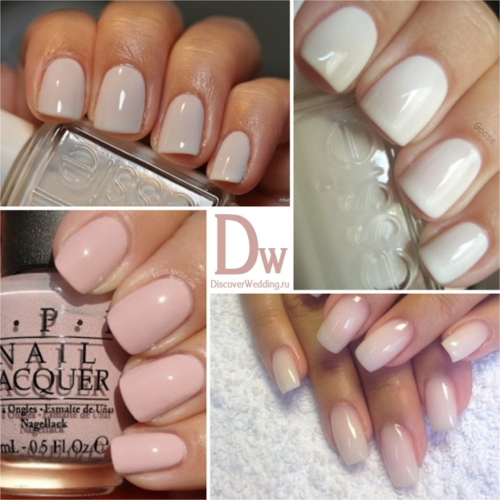
25-MAVZU: Bir tusli manikyur.
Tirnoq dizayni turlari juda ko‘pligiga qaramay, bir tusli rang qoplamasi eng ommabop usul hisoblanadi. Ziyofatlar uchun yorqin rangli libos kiygan xonimlar tirnoqlariga qora yoki boshqa to‘q rangli lak surtishadi. Ba’zan buning aksi bo‘ladi. Manikyurdagi yana bir trend bo‘lgan usul asosiy rangdan farqli bo‘lgan bir yoki ikki barmoqni boshqa rang bilan bo‘yashdir.

Slide 2
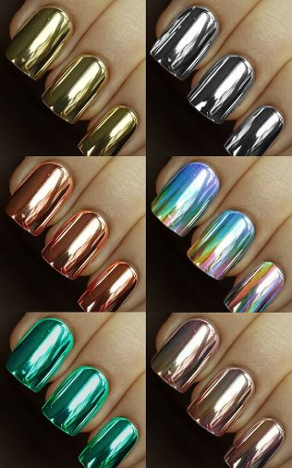
Yaltiroq kukun va baxmal qum yordamida yaratiladigan tirnoq dizayni.
Ushbu ikkala kukun odatda bazaviy qatlam sifatida tayyorlangan an’anaviy monoxrom qoplama bilan birlashtirilganligi sababli, ko‘pincha chalkashliklar ro‘y beradi. Yaltiroq kukundan odatda space-manikur yaratishda foydalaniladi

Slide 3
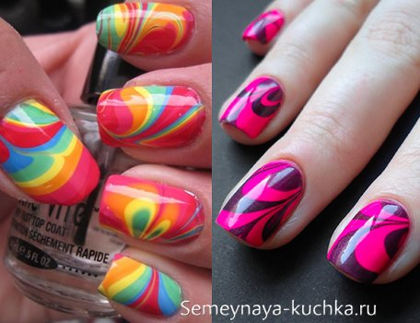
Suv manikyuri.
Suv manikyuri – tirnoqlarda noyob va takrorlanmas naqsh yaratish texnologiyasidir. Lok tomchilari suv yuzasida aralashtiriladi va plyonkani ehtiyotkorlik bilan tirnoq yuzasiga o‘tqaziladi. Bunda tirnoq atrofidagi teri yog‘li krem yoki lenta bilan qoplangan bo‘lishi kerak. Ushbu dizaynning dolzarbligi haqida tortishuvlar mavjud, ba’zi stilistlar uni eskirgan deb hisoblashadi.

Slide 4
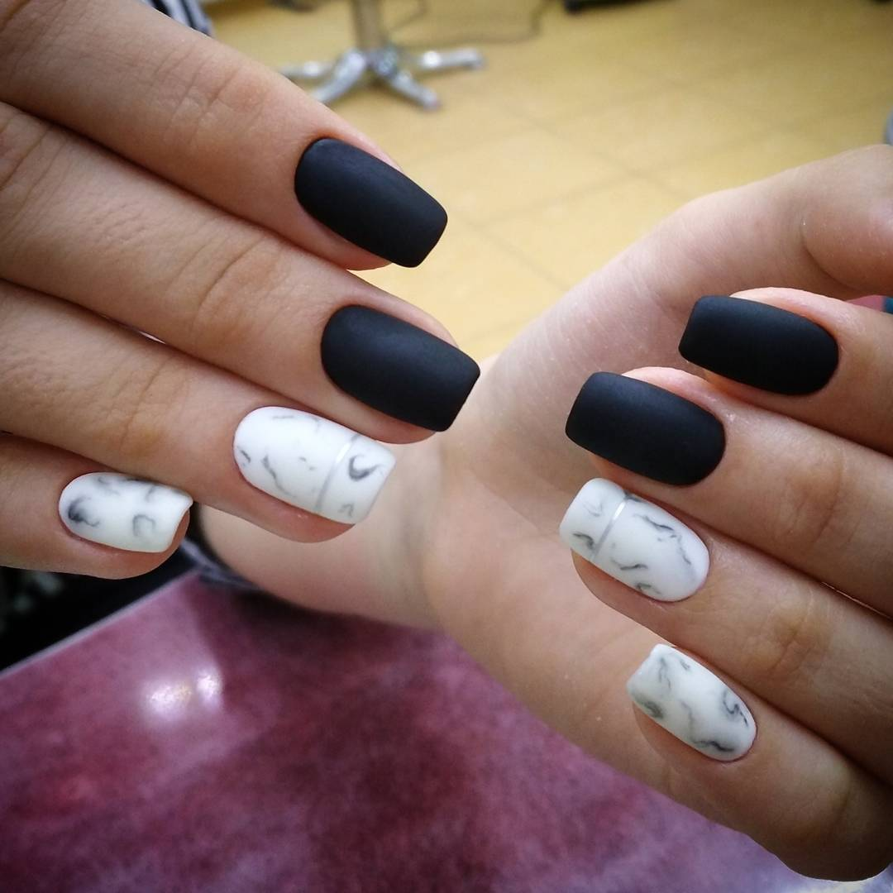
Marmar uslubi.
Marmar manikyurning qoidasi suv manikyuri bilan o‘xshash. Farqi – lak tomchisi hali qotib ulgurmagan top qoplama ustiga tomizilib, ingichka igna yordamida naqsh chiziladi. Suv manikyuridan farqli o‘laroq bu usul anchayin mashhur.

Slide 5
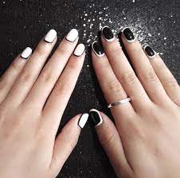
Manikur-ramka.
Bitta rangga bo‘yalgan tirnoq plastinkaasi boshqa rangdagi ramka bilan bezatilgan bo‘lsa, bu manikur-ramka uslubidir. Texnologiya oddiy ko‘rinadi, lekin aslida ma’lum ko‘nikmalarini talab qiladi. Siri juda oddiy: aslida «ramka» qatlam birinchi surtiladi, so‘ng tirnoq o‘rtasini boshqa rangda ehtiyotkorlik bilan bo‘yab chiqiladi. Kombinatsiya juda xilma-xil bo‘lishi mumkin. Bu usul, ayniqsa, uzun tirnoq egalarida chiroyli ko‘rinadi.

Slide 6
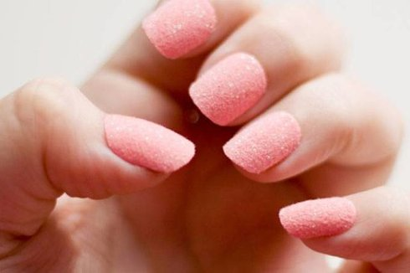
Yaltiroq kukun va baxmal qum yordamida yaratiladigan tirnoq.
Baxmal qumdan esa tirnoq yuzasini to‘liq bo‘yashda yoki biror rasmni bo‘yash uchun foydalaniladi. Bu kukunlarni faqat gel-laklar bilan birgalikda ishlatish mumkin

